Slide 1
Oligotrofe og eutrofe søer

Slide 2
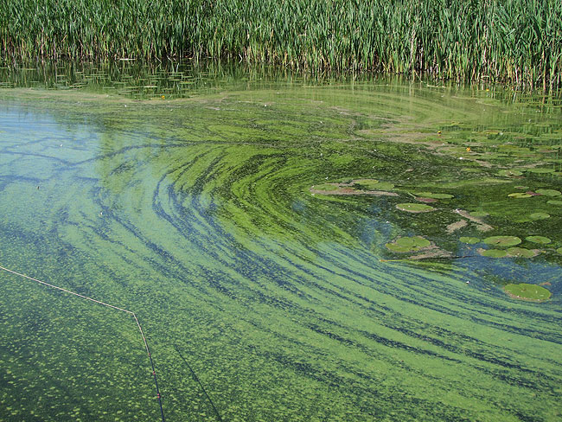
Typer af søer
Eutrofe (næringsrige) søer
Næringssalte tilføres fra omgivelserne.
I mange søer findes store puljer af organisk stof og næringssalte i sedimentet pga. tidligere tiders spildevandsudledning.
Høj primærproduktion af især planteplankton.
Typisk grumset vand om sommeren.
pH omkring 6-9
De fleste danske søer tilhører denne kategori.

Slide 3
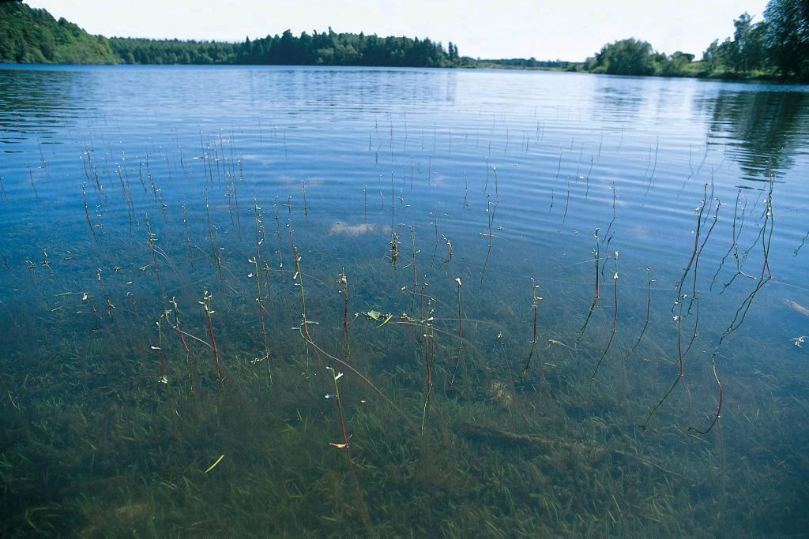
Typer af søer
Oligotrofe (næringsfattige) søer
Lavt indhold af næringssalte
Lav primærproduktion
Klart vand
pH omkring 5
I Vestjylland findes de oprindeligt næringsfattige søer.

Slide 4
Typer af søer
Oligotrofe (næringsfattige) søer
Eutrofe (næringsrige) søer
Lavt indhold af næringssalte
Lav primærproduktion
Klart vand
pH omkring 5
I Vestjylland findes de oprindeligt næringsfattige søer.
Næringssalte tilføres fra omgivelserne.
I mange søer findes store puljer af organisk stof og næringssalte i sedimentet pga. tidligere tiders spildevandsudledning.
Høj primærproduktion af især planteplankton.
Typisk mere grumset vand om sommeren.
pH omkring 6-9
De fleste danske søer tilhører denne kategori.

Slide 5
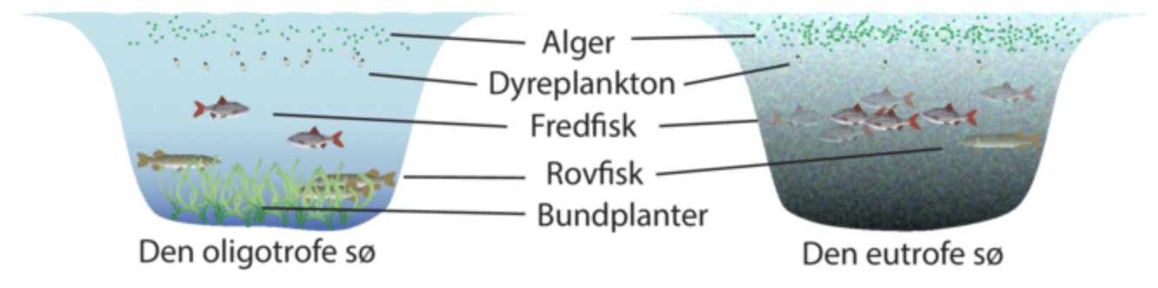
Oligotrofe og eutrofe søer

Slide 6
Lav en beskrivelse af søerne
Oligotrof sø
Eutrof sø
Få alger
Mange alger
_________ bundplanter
_________ bundplanter

